Slide 1



2.4 抛物线
1.抛物线的定义
2.抛物线的标准方程
3.抛物线的几何性质

Slide 2
复习提问：
椭圆、双曲线的第二定义：
平面内，到一个定点F的距离和一条定直线l的距离的比是常数e的点的轨迹，
当0＜e ＜1时，是椭圆；
当e＞1时，是双曲线
当e=1时，它又是什么曲线 呢？
l
l
l
·
M
M
M
·
·
·
F
F
F
0＜e ＜1
e＞1
e=1

Slide 3
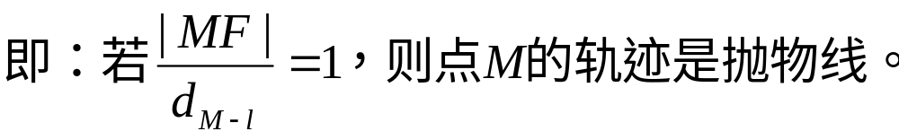
一、定义
l
平面内与一个定点F 和一条定直线 l
的距离相等的点的轨迹叫做抛物线。
定点F 叫做抛物线的焦点。
定直线 l 叫做抛物线的准线。
·
M
N
·
F
注意：点F不在直线l上。即d_{F--l} >0.
1、若点F在直线l上，试说出满足上述条件的点M的轨迹图形。
思考？
2、抛物线可以看成是双曲线的一支吗?

Slide 4

怎样建立抛物线的方程呢？
l
·
M
N
想一想？？
·
F
一条抛物线，由于它在坐标平面内的位置不同，方程也不同，所以抛物线的标准方程有4种形式。

Slide 5
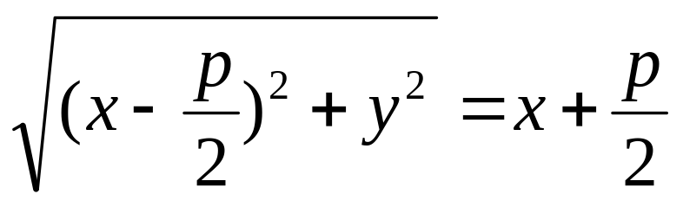

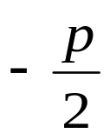
y
二、标准方程
l
·
M
设︱KF︱= p (p>0)
N
p
p
则F（ ，0），l：x = -
·
x
2
2
K
o
F
设点M的坐标为（x，y），
由定义可知，
化简得 y² = 2px（p＞0） ①
方程①叫做抛物线的标准方程。P为正常数，表示焦点
到准线的距离。其焦点F( ,0), 准线方程是 x=

Slide 6












图 形 | 焦 点 | 准 线 | 标准方程
﹒
y
o
x
﹒
y
o
x
﹒
y
o
x
﹒
y
o
x

Slide 7
三、抛物线的简单几何性质
以抛物线的标准方程y²=2px (p>0)为例：
l
y
1.范围： 2.抛物线的轴：
3.顶点： 4.离心率：
·
M
N
H₂
·
x
θ
5.焦半径：
K
o
E
F
①设M(x₀,y₀),则|MF|=x₀+p/2.
H₁
②焦点弦长AB=
6.通径（定义及作用）：
2p

Slide 8
总结：
抛物线的标准方程的特点：
1.二次项在左，系数1；
一次项在右，系数不为零。
2.一次项对应对称轴，系数正负决开口。
3.顶点在原点；焦点在对称轴上；对称轴、准线总垂直。
4.一次项系数的四分之一为焦点坐标中
不为0的坐标。
5.一般式设为：y²=ax 或 x²=by.

Slide 9
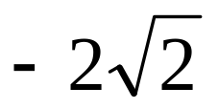
例1、（1）已知抛物线的标准方程是y² = 6x，
求它的焦点坐标和准线方程；
（2）已知抛物线的方程是y = －6x²，
求它的焦点坐标和准线方程。
（3）已知抛物线的焦点坐标是F（0，-2），
求它的标准方程。
(4)已知抛物线关于x轴对称，它的顶点在坐标原点，并且经过点M(2, )，求它的方程。

Slide 10
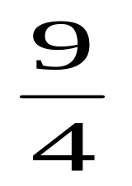

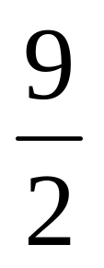
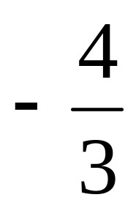
例2、求过点A（-3，2）的抛物线的
标准方程。
解：当抛物线的焦点在y轴
的正半轴上时，把A（-3，2）
代入x² =2py，得p=
y
．
A
x
O
当焦点在x轴的负半轴上时，
把A（-3，2）代入y² = -2px，
得p=
∴抛物线的标准方程为x² = y或y² = x 。

Slide 11
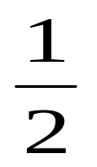
2、求下列抛物线的焦点坐标和准线方程：
（1）y² = 20x （2）x²= y
（3）2y² +5x =0 （4）x² +8y =0
 | 焦点坐标 | 准线方程
（1）
（2）
（3）
（4）
（5，0）
x= -5
1
1
（0，—）
y= - —
8
8
5
5
（- —，0）
x= —
8
8
（0，-2）
y=2

Slide 12
小 结 ：
1、抛物线的定义、标准方程和它的几何性质。
2、能准确快速地根据条件求出抛物线的标准方程，画出简图并熟练写出它的焦点坐标、准线方程。
3、注重数形结合的思想。

Slide 13

作业：
课本 39页练习写在书上。
41页1—5写作业本上。

Slide 14
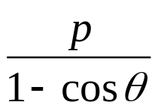
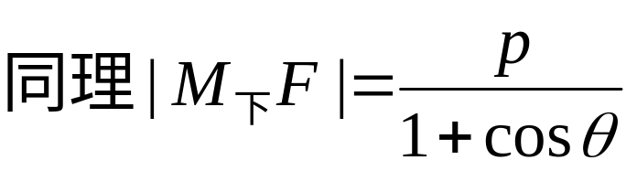
y
y=ax²
y=ax²+c
y=ax²+bx+c
o
x
设MF的倾斜角为θ(θ≠0),
则有|M上F|=p+|M上F|cosθ.即|M上F|=

